Slide 1
Bezpečnost silničního provozu, racionalizace dopravy v klidu a návrh opatření v obci Dobrá Voda u Českých Budějovic
VYSOKÁ ŠKOLA TECHNICKÁ A EKONOMICKÁ
V ČESKÝCH BUDĚJOVICÍCH
Ústav technicko-technologický
Bc. Tomáš Jech
Vedoucí: Ing. Bc. Jiří Hanzl, Ph.D.
Oponent: doc. Ing. Petr Průša, Ph.D.
České Budějovice, červen 2021

Slide 2
Důvody k řešení daného problému
znalost aktuální dopravní problematiky obce
zlepšení dopravy v klidu
zvýšení bezpečnosti pěší dopravy

Slide 3
Cíl práce
zvýšení bezpečnosti pěší dopravy
racionalizace dopravy v klidu

Slide 4
Postup řešení problematiky dopravy v klidu
rozdělení obce do 3 posuzovaných oblastí
dopravní průzkum
komparace

Slide 5
Postup řešení problematiky bezpečnosti pěší dopravy
pozorování
analýza dopravního průzkumu

Slide 6
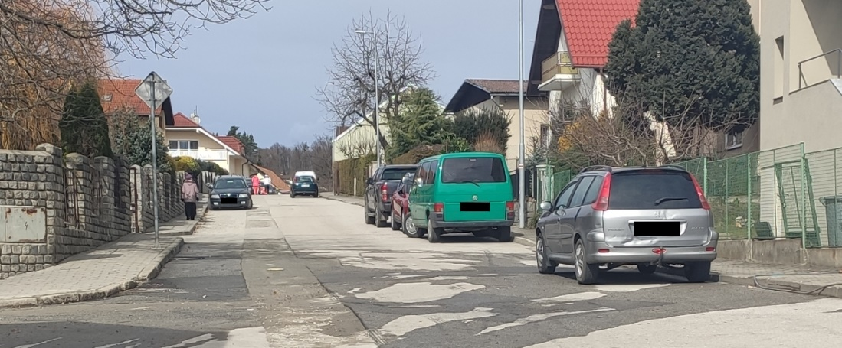
Doprava v klidu – výsledky a navržená opatření
nejkritičtější oblast B
návrhem je nové kapacitní parkoviště

Slide 7
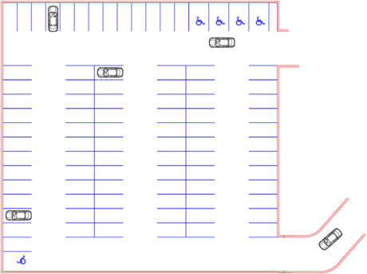
Nové kapacitní parkoviště
rozloha 2 256 m²
91 parkovacích stání
umístění v oblasti B
odhad ceny: 3 746 249 Kč

Slide 8
Bezpečnost pěší dopravy – kritická místa a rizikové oblasti
3 kritická místa
- Kritické místo u autobusové zastávky U Křížku
- Přechod u mostu Dobrovodského potoka
- Přechod pro chodce na stykové křižovatce ulic Lázeňská a Na Vyhlídce
2 rizikové oblasti
- u autobusové zastávky U Domova důchodců
- u přechodu pro chodce u základní školy

Slide 9
Bezpečnost pěší dopravy – kritická místa a rizikové oblasti

Slide 10
Bezpečnost pěší dopravy – návrhy opatření
kritické místo 1
- vodorovné dopravní značení přechodu pro chodce V 7 a, BPÚ, rozšíření chodníkové plochy, asymetrická svítidla, IP 6 na žlutozeleném fluorescenčním retroreflexním podkladu (odhad ceny = 323 760 Kč)
kritické místo 2
- rozšíření chodníkové plochy, BPÚ, asymetrická svítidla, IP 6 na žlutozeleném fluorescenčním podkladu
(odhad ceny = 424 050 Kč)
kritické místo 3
- rozšíření chodníkové plochy, BPÚ, IP 6 na žlutozeleném fluorescenčním podkladu
(odhad ceny = 177 365 Kč)

Slide 11
Bezpečnost pěší dopravy – návrhy opatření
riziková oblast 1
- BPÚ, asymetrická svítidla, IP 6 na žlutozeleném fluorescenčním podkladu (odhad ceny = 309 500 Kč)
riziková oblast 2
- optická psychologická brzda (odhad ceny = 35 000 Kč)
ukazatel rychlosti Zeus - (odhad ceny = 825 000 Kč)
ukazatel rychlosti Light - (odhad ceny = 65 000 Kč)

Slide 12
Závěr
návrh nového parkoviště
návrhy opatření pro zvýšení bezpečnosti pěší dopravy
finanční zhodnocení navržených opatření

Slide 13
Děkuji za pozornost

Slide 14
Otázky vedoucího a oponenta
V oblasti přechodu pro chodce u základní školy navrhujete aplikovat tzv. optickou psychologickou brzdu s akustickým efektem. Domníváte se, že pozitiva akustického efektu z hlediska motorové dopravy budou v této lokalitě (blízkost okolní zástavby, základní škola) převažovat nad jeho negativy (hluk a vibrace - zdraví obyvatel resp. dětí při výuce ve škole)?
Jakým způsobem dopravní infrastruktura ovlivňuje bezpečnost provozu? Existuje také kvalitativní ohodnocení a srovnání mezi jednotlivými státy? Má vliv zvýšení kapacity dopravy v klidu na plynulost dopravy a minimalizace dopravních kongescí?

